Slide 1

Veeam Availability Suite v10 소개 자료
Veeam Software Korea
Sales.Korea@veeam.com, 2020.08

Slide 2
Veeam 기본 기능들
Notes:
#MASTER DECK INFO: <Information about this slide>
#VERSION: 2019/08/09
#EDITS: Changed Icon

Slide 3
Veeam 아키텍처

Slide 4



Veeam 주요 구성 요소
Veeam Backup Server
Veeam
Backup Proxy
Veeam Backup Repository
중앙 관리 백업 서버
구성 및 제어 센터
작업 조정, 작업 스케줄링 및 자원 할당 제어
백업 인프라 구성 요소 설정 및 관리
작업을 처리하고 백업 트래픽을 전달하는 데 사용
가상 호스트와 통신하고 VM 스냅샷 디스크를 마운트 후 데이터 전송
VMware, Hyper-V, Nutanix 사용
리포지토리 서버는 백업 및 복제 동안 사용되는 메타 데이터 저장
실제 백업 이미지 데이터를 저장
SMB 및 Mid 고객은 동일 서버에 백업 서버와 리포지토리 사용
Notes:
#MASTER DECK INFO: <Information about this slide>
#VERSION: 2019/11/08
#EDITS: Added Animation
The Veeam Backup Server is needed to
Coordinate backup, replication, recovery verification and restore tasks
Control scheduling and resource allocation
Set up and manage infrastructure components
Proxy is needed for:
Retrieving VM data from the production storage
Compression
Source Deduplication
Encryption
Sending data to the backup repository as a backup job or another backup proxy as a replication job
Repository is needed for:
Per-VM or Per-Job, Backup Chains
Target Side deduplication
Decompress data
Alignment of data blocks
Per-Backup Chain VBK vs Per-VM backup Chain and determines how Veeam behaves when media is changed (Rotated Disks)

Slide 5
Veeam Backup & Replication Server(VBR)
What?
"구성 및 제어 센터"
작업 조정, 작업 스케줄링 및 자원 할당 제어
백업 인프라 구성 요소 설정 및 관리
How?
다음 서비스 및 구성 요소를 사용:
Veeam Backup Service 로 테스크 조정
Veeam Backup Shell 은 애플리케이션 사용자 인터페이스를 제공
Veeam Backup Catalog Service 는 게스트 OS 파일을 통한 검색 가능
Veeam Backup SQL Database 로 백업 인프라, 작업, 세션에 대한 데이터를 저장
Where?
Veeam Backup & Replication이 설치된 Windows 기반 물리 또는 VM
Notes:
The Veeam backup server is a Windows-based physical or virtual machine on which Veeam Backup & Replication is installed.
It is the core component in the backup infrastructure that fills the role of the configuration and control center.

Slide 6


Veeam Backup Proxy(가상화 백업 시 필요)
What?
작업을 처리하고 백업 트래픽을 전달하는데 사용
프록시 서버에서 데이터 처리
How?
백업 프록시는 운영 스토리지에서 VM 데이터 검색
VM 스냅샷 자동 마운트
데이터 중복 제거 및 압축
데이터를 백업 저장소로 전송
Where?
전용 Windows 또는 Linux 서버 (물리 또는 가상)
주 센터와 DR 센터 모두에 백업 프록시 배포
백업 서버를 프록시로 사용 (VMware only)
Hyper-V는 운영 호스토 또는 전용 프록시 사용
Nutanix는 VM을 프록시로 사용
Notes:
A Veeam backup proxy is an architecture component that sits between data source and target and is used to process jobs and deliver backup traffic.
To take data processing off the production Hyper-V host, you can use the off-host backup mode.
The off-host mode shifts the backup and replication load to a dedicated machine — an off-host backup proxy. The off-host backup proxy functions as a data mover that retrieves VM data from the source datastore, processes it and transfers to the destination.

Slide 7
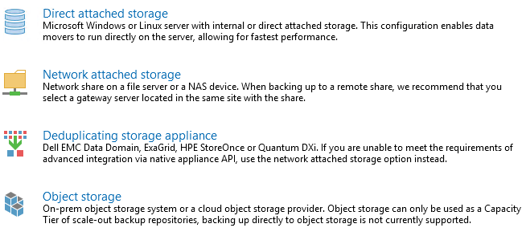
Veeam Backup Repository
What?
백업 파일 및 메타 데이터 저장에 사용
복제 VM에 대한 메타 데이터 자장
How?
운영 대상 서버 및 프록시 서버로부터 데이터 수신
중복제거 후 데이터 저장
Windows ReFS 및 Linux XFS 사용 시 중복제거 효과 극대화
스토리지는 SAN, iSCSI, CIFS로 구성
Where?
Windows server
Linux server
CIFS, NFS 액세스를 지원하는 NAS 장치와 같은 공유 폴더
중복 제거 어플라이언스
Notes:
A backup repository is a location used by Veeam Backup & Replication jobs to store backup files, copies of VMs and metadata for replicated VMs.
Technically, a backup repository is a folder on the backup storage.

Slide 8
Veeam Backup Repository
Repository Type | Storage Type | Data Processing
Windows server | 서버가 SAN 패브릭에 연결된 경우 로컬 디스크, 직접 연결된 디스크 기반 스토리지 또는 iSCSI / FC SAN LUN | 서버가 UI에 추가되면 Veeam 데이터 이동 서비스가 배포
Linux server | 서버가 SAN 패브릭에 연결된 경우 로컬 디스크, 직접 연결된 디스크 기반 저장소 (예 : USB 하드 드라이브), NFS 공유 또는 iSCSI / FC SAN LUN | Veeam 데이터 이동 서비스는 이 저장소를 주소 지정하는 작업이 시작될 때 배포
CIFS(SMB) & NFS share | NAS 파일 공유 | 데이터 전송은 gateway server (프록시)의 Veeam 데이터 이동 서비스를 통해 수행
Deduplicating storage appliance | EMC Data Domain ExaGrid HP StoreOnce Quantum DXi | 데이터 전송은 gateway server (프록시)의 Veeam 데이터 이동 서비스를 통해 수행
클라우드 스토리지 | MS Blob AWS S3 IBM S3 호환 스토리지 | 백업 복제(Backup Copy) 용도로만 사용 가능하며, MS 및 AWS 내에서는 직접 백업 가능
Notes:
A backup repository is a location used by Veeam Backup & Replication jobs to store backup files, copies of VMs and metadata for replicated VMs.
Technically, a backup repository is a folder on the backup storage.

Slide 9

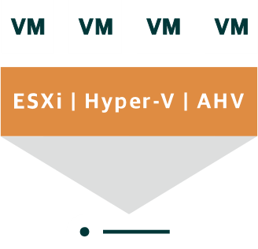





Veeam 아키텍처(SMB)
단일 서버(백업관리+프록시+저장서버)로 구성한 All-In-One 구성 (최대 500대 구성)
주 센터
Veeam
Backup Server
오브젝트 스토리지
Backup
중앙 관리 서버로
로컬 또는 원격
에서 관리
장기간 보관을 위한 데이터 복제
운영 대상 서버들
Backup 서버
Proxy 서버
Repository 서버
Tape 서버
Notes:
#DRAFT INFO: Looking for high level architectural overview of VBR to implement in the EU environment.

Slide 10
Veeam 아키텍처(SMB)
항목 | Small <= 250VM (120 물리서버) | Medium <= 500VM (250 물리서버) | Large < = 1000VM (500 물리서버)
Veeam Backup Server + Veeam Proxy + Veeam Repository
CPU | Intel Dual Xeon Processor 16 Cores | Intel Dual Xeon Processor 24 Cores | Intel Dual Xeon Processor 32 Cores
Memory | 64GB | 128GB | 256GB
OS Disk | RAID 1 (15K SAS) | RAID 1 (SSD \ 15K SAS) | RAID 1 (SSD)
동시 작업 개수 | 20 | Based on Proxy Sizing
소프트웨어 설치 공간 | 40GB
로그 파일 | 7.5GB | 15GB | 30GB
vPower NFS 폴더 | Instant 복구할 VM의 메모리 사이즈 + 200 MB (Minimum 10GB Free) Example: (32GB + 200MB = 32.2GB)
운영체제 | Microsoft 64 Bit Windows 2012 R2 / 2016 / 2019
소프트웨어 | Microsoft .NET Framework 4.6, Microsoft Windows Installer 4.5, Microsoft SQL Server Management Objects, Microsoft SQL Server System CLR Types, Microsoft Report Viewer Redistributable 2015, Microsoft PowerShell 2.0
SQL Database | SQL Express (<10GB) | SQL Standard | SQL Standard
Notes:
#DRAFT INFO: Looking for high level architectural overview of VBR to implement in the EU environment.

Slide 11
Veeam 아키텍처(Medium)
엔터프라이즈 고객사를 위한 무한 확장 구성
주 센터
Veeam
Backup Server
중앙 관리 서버로
로컬 또는 원격
에서 관리
로드밸런싱
오브젝트 스토리지
Backup
장기간 보관을 위한 데이터 복제
Scale-out
Repository
Backup Proxies
운영 대상 서버들
Tape Server
Notes:
#DRAFT INFO: Looking for high level architectural overview of VBR to implement in the EU environment.

Slide 12





















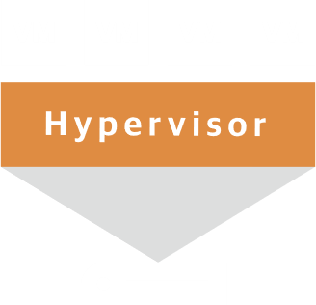


Veeam 아키텍처(Large)
주 센터
스토리지
스냅샷 백업
Veeam One
DataLabs
WAN 엑셀레이터
Veeam Backup
for O365
Veeam Agents
WAN 엑셀레이터
Veeam
Cloud Connect
Veeam
Backup Server
Proxy
백업 저장소
(SOBR)
S3/Azure
DR 센터
Veeam
Availabilty
Orchestrator
Failover
Plan
Restore
Plan
백업 데이터
복제 서버
MS Office 365
Notes:
#DRAFT INFO: Looking for high level architectural overview of VBR to implement in the EU environment.

Slide 13
Veeam 구성 요소별 설명
구성 요소 | 약어 | 기능 및 역할
Veeam Backup & Replication | VBR | 백업 관리 서버(작업 관리, 백업 스케줄, 복구, 모니터링, 리포팅)
Veeam Proxy | Proxy | 가상화 프록시 서버
Repository | Repo | 백업 데이터 저장
Scale-Out Backup Repository | SOBR | 다중 Repository를 논리적인 단일 Repository 그룹
Veeam Agent for Windows | VAW | 윈도우 물리 서버 백업을 위한 에이전트
Veeam Agent for Linux | VAL | 리눅스 물리 서버 백업을 위한 에이전트
Veeam Agent for Unix(AIX & Solaris) | VAU | 유닉스(AIX & Solaris) 물리 서버 백업을 위한 에이전트
Veeam Agent for Office 365 | VAO | SaaS 기반의 MS Office 365 백업을 위한 별도 관리 서버
Veeam Enterprise Plug-In(Oracle & SAP) | - | Oracle RAC & SAP HANA 백업을 위한 추가 플러그인
Veeam One | - | 가상화 & 백업 모니터링, 다양한 고급 리포팅 및 알림 기능
Veeam Enterprise Manager | VEM | 다중 백업 서버 통합 관리 (작업 관리, 백업 스케줄, 복구, 모니터링, 리포팅)
Veeam Availability Orchestrator | VAO | VMware 에 대한 재해 복구 작업, 자동 패일 오버 등 구현
Veeam Availability Console | VAC | 서비스 사업자(CSP & MSP)를 위한 별도 GUI
WAN Accelerator | - | WAN 구간 효율적인 데이터 전송을 위한 데이터 축소 및 전송 기능
Notes:
#DRAFT INFO: Looking for high level architectural overview of VBR to implement in the EU environment.

Slide 14
Veeam 기본 기능들

Slide 15


스냅샷 기반 이미지 백업
Veeam 소프트웨어는 가상화, 물리서버, 클라우드 모든 워크로드들에 대해서 스냅샷 기반의 이미지 레벨 고속 백업을 통해 백업 시간 절감
이미지 백업
지원 대상
VMware, Hyper-V, Nutanix AHV
Windows, Linux 물리 서버
AWS, Azure 클라우드 VMs
소프트웨어 스냅샷 이용
VMware, Hyper-V, Nutanix : 자체 스냅샷
Windows 물리 서버 : VSS
Linux 물리 서버 : Veeam 스냅샷
백업 동안 변경 데이터 저장을 위해 스냅샷 이용
(Nutanix, Windows 스냅으로 백업)
볼륨 단위 스냅샷 생성 후 변경된 블록만 백업 수행
Benefit
백업 시간 및 용량 절감
대량 파일 서버에 적용 시 백업 시간 절감 극대화
Bootloader,
Partition tbl
Bootloader,
Partition tbl
백업
C:\ or
/dev/sda1
C:\ or
/dev/sda1
볼륨 스냅샷
Scale-out
Repository
VMs, 물리서버
스냅샷 생성

Slide 16


CBT를 통한 변경 데이터 추적
Veeam의 CBT(Change Block Tracking) 기능을 이용하여 가상화, 물리서버, 클라우드 모든 워크로드들에 변경 파일 스캔 없이 즉시 변경된 블록을 자동 감지하여 백업을 수행
CBT 기술
지원 대상
VMware, Hyper-V
Windows, Linux 물리 서버
AWS, Azure 클라우드 VMs
CBT 기술
VMware, Hyper-V : 가상화 CBT
Windows 물리 서버 : Veeam CBT
Linux 물리 서버 : Veeam CBT
10분 단위 변경된 블록을 추적 관리
백업 시 변경된 블록 즉각 감지 및 백업 수행
Benefit
기존 대비 최소 X2배 백업 시간 절감
대량 파일 서버에 적용 시 백업 시간 절감 극대화
변경 블록 추적 정보
1월 1일 : 변경데이터
1월 2일 : 변경데이터
1월 3일 : 변경데이터
데이터
1월 4일 : 변경데이터
1월 4일 : 변경데이터

Slide 17







백업성능 향상을 위한 기술
백업을 효율적으로 수행하기 위한 기술을 통해 성능을 향상하고 스토리지를 절감
스토리지
물리/가상서버
데이터전송
백업서버
백업저장소
Target Deduplication
Source Deduplication
Change Block Tracking

Slide 18
다양한 백업 방식
백업 방식 | 설명 | Backup Chain
Active full | 현재 사용 중인 전체 데이터 백업
Forever Forward incremental | 영구 증분 백업 (가장 마지막 데이터만 전체 백업 유지)
Forward incremental | 영구 증분 백업 (주 1회 합성 풀 백업 자동 생성)
Reverse incremental | 마지막 증분 백업을 풀 백업으로 자동 생성
Synthetic full | 전체 백업본과 증분 백업을 합성하여 새로운 전체 백업 생성
Full backup
Active
full backup
.vbk
Incremental backups
.vbk
.vib
.vib
.vib
.vib
.vib
.vib
.vib
Sun
Mon
Tue
Wed
Thu
Fri
Sat
Sun
Mon
Backup Chain
Full backup
Incremental backup
.vbk
.vrb
.vrb
.vrb
.vrb
.vrb
.vrb
Sun
Mon
Tue
Wed
Thu
Fri
Sat
Backup Chain
Full backup
Synthetic
full backup
.vbk
Incremental backups
.vbk
.vib
.vib
.vib
.vib
.vib
.vib
Sun
Mon
Tue
Wed
Thu
Fri
Sat
Sun
Mon
Incremental backup
Full backup
.vbk
.vrb
.vrb
.vrb
.vrb
.vrb
.vrb
Sun
Mon
Tue
Wed
Thu
Fri
Sat
Backup Chain
Full backup
Synthetic
full backup
.vbk
Incremental backups
.vbk
.vib
.vib
.vib
.vib
.vib
.vib
Sun
Mon
Tue
Wed
Thu
Fri
Sat
Sun
Mon

Slide 19








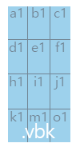

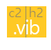
Forever 증분 백업
Veeam 소프트웨어는 초기 1회 전체 백업 후 영구 증분 백업으로
운영 서버 부하 최소화 및 백업 시간 절감
가상환경
물리환경
SaaS
클라우드
A1
B1
C1
D1
a1
b1
c1
A1
B1
C2
D1
.vbk
L
L
E1
F1
G
H1
d1
e1
f1
c2
E1
F1
G
H2
.vib
h2
P
h1
i1
j1
P
I1
J1
K1
초기 전체 백업 시 사용되는 블록만 백업
일일 변경된 블록만 영구 증분 백업
I1
J1
K1
k1
m1
o1
M1
N
O1
M1
N
O1

Slide 20

합성 풀 백업
백업 서버 자체에서 기존 전체 백업과 증분 백업을 합성하여 고속의 새로운 전체 백업 생성.
운영 서버 부하 Zero 및 백업 시간 절감 극대화
Synthetic
full backup
Full backup
.vbk
.vbk
Incremental backups
.vib
.vib
.vib
.vib
.vib
.vib
.vib
Sun
Mon
Tue
Wed
Thu
Fri
Sat
Sun
Mon
0Impact
운영 시스템

Slide 21
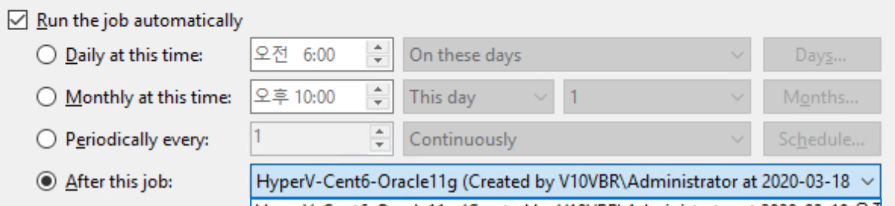
다양한 백업 스케줄
고객 SLA(Service Level Agreement) 충족을 위한 다양한 백업 스케줄 제공
Daily as this time
매일 수행
매주 특정 요일 수행 (ex. 매주 일요일)
Monthly as this time
특정 주 특정 요일 (ex. 매월 첫주 월요일)
특정 월 특정 일자 (ex. 1월 1일)
Continuously
Periodically every
분, 시간 단위 반복 수행
동일 작업 완료 후 반복 재수행
A 작업
완료
A 작업
완료
A 작업
After this Job
After this job
순차적 작업 수행
(ex. A 백업 완료 후 B 백업 수행)
A 작업
완료
B 작업
완료
C 작업

Slide 22
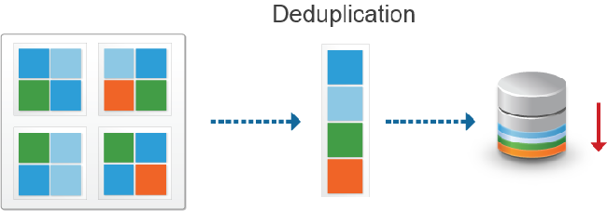
압축 및 중복제거
Veeam의 압축 및 중복제거로 운영 서버에서 데이터 압축 및 전송 후 백업 서버에서 데이터 중복제거하여 저장함으로써 백업 네트웍 및 스토리지 사용 절감, 고속의 백업 수행
VBK
VIB
VBK
VIB
데이터
Backup
Backup Copy
WAN
백업
백업 복사

Slide 23
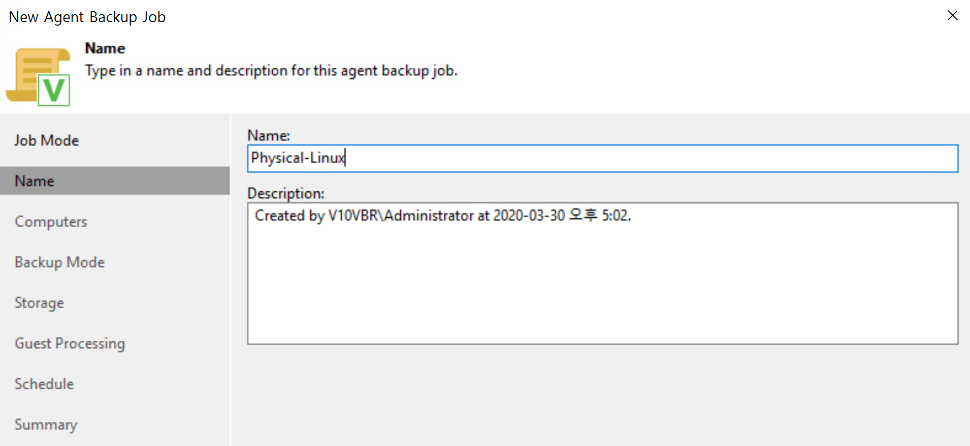
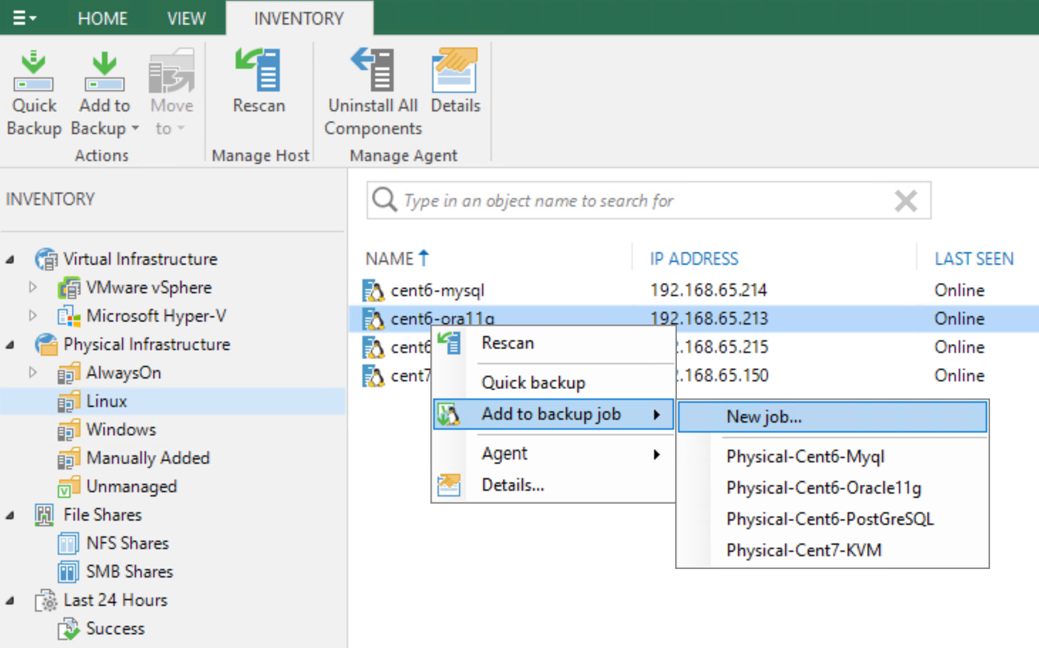




손쉬운 백업 작업 생성 및 관리
손쉬운 단일 작업 생성으로 OS, FS, APP, DB를 동시에 백업 구성
백업 구성 간소화 및 관리 부하 감소
OS
FS
DB
APP

Slide 24






어플리케이션 & 데이터베이스 백업/복구
별도의 에이전트 설치 및 구성 없이 단일 작업으로 어플리케이션 및 데이터베이스를 자동 인지하여 정합성 유지 백업 수행, 개별 오브젝트 및 데이터베이스 단위 복구
어플리케이션 자동 인지 대상
(기타 데이터베이스는 수동 작업):
Microsoft Active Directory
Microsoft Exchange
Microsoft SQL
Microsoft SharePoint
Oracle Databases
PostgreSQL
Mysql
백업 작업 구성 간소화
CBT 데이터 변경 감지
블록 기반 영구 증분 백업
256-bit 암호화
정책 기반 백업 자동화
계정 정보 입력만으로 자동 인지

Slide 25






Veeam Explorers
어플리케이션 및 데이터베이스에 최적화된 복구를 제공하며,
손쉬운 개별 오브젝트 및 데이터베이스 복구 제공
Veeam Explorer for Oracle
Veeam Explorer for Microsoft SharePoint
Veeam Explorer
for Microsoft Active Directory
Veeam Explorer
for Microsoft SQL Server
Veeam Explorer
for Microsoft Exchange
Veeam Explorer
for Storage Snapshots*
*For a up-to-date list of Veeam Storage Partners, please visit https://www.veeam.com/san-snapshots-explorer.html
Notes:
#MASTER DECK INFO: <Information about this slide>
#VERSION: 2019/07/31
#EDITS: <What’s changed>

Slide 26
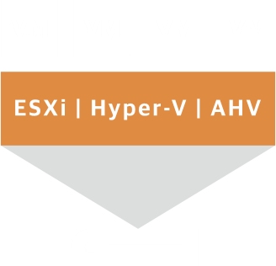









고급 복구 기능 - 즉시 복구(Instant VM Recovery)
모든 백업 데이터를 통해 VMware로 수분 이내 VM 서비스 즉시 재개
수분 이내 VM
즉시 가동!!!
vPower®
압축 및 중복제거 데이터
온라인 마이그레이션
운영 스토리지
백업 저장소
Notes:
#MASTER DECK INFO: <Information about this slide>
#VERSION: 2019/07/31
#EDITS: <What’s changed>

Slide 27



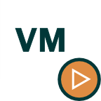


고급 복구 기능 - AWS 와 Azure로 직접 복구
모든 백업 데이터를 AWS, Azure로 손쉬운 자동 변환 제공
주 센터
네트웍 확장 구성
Direct Restore to Microsoft Azure / Amazon AWS
임시 사무실
백업 저장소
복구된 VMs
백업 데이터를 Amazon S3 또는 Microsoft Blob Storage로 업로드합니다.
Amazon에 업로드된 백업 데이터는 S3에 원시 형식으로 저장됩니다.
Azure에 업로드된 백업 데이터는VHD 형식으로 변환되어 Blob 스토리지에 업로드 됩니다.
공용 클라우드 작업 내에서는 Veeam 소프트웨어가 필요하지 않습니다.
Notes:
#MASTER DECK INFO: <Information about this slide>
#VERSION: 2019/07/31
#EDITS: <What’s changed>
1) Veeam Backup & Replication (VBR), Veeam Agents for Windows and Linux put backups into VBR repository;
2) Direct Restore to Microsoft Azure (DR2MA): VBR converts backup file and puts data into Azure storage;
3) DR2MA: VM is created in Azure and powered on immediately. VM operates in Azure network;
4) Veeam Powered Network (Veeam PN): Veeam PN extends Azure network to main office network by creating a virtual private network (VPN) tunnel between them

Slide 28

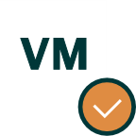
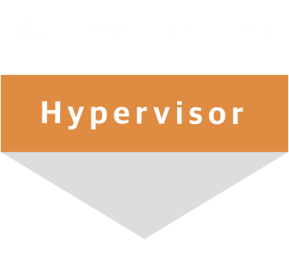



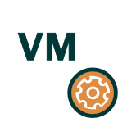

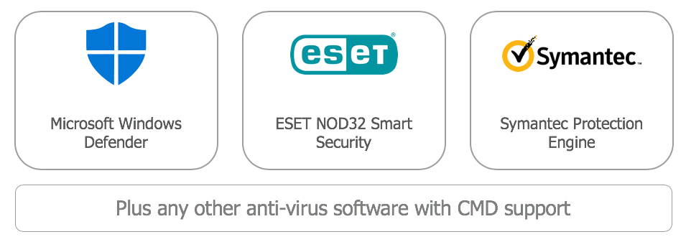

고급 복구 기능 - Secure Restore
가장 안전한 백업 데이터(랜섬웨어, 멀웨어)를 신속하게 검색해서 복구 수행
3. 마운트된 볼륨에 대한 안티 바이러스 검사 실행
(부트 섹터 포함)
1. 복원 시점 선택
4a. 감염이 미발견 : 복구 수행
백업 서버
백업 저장소
마운트 서버
4b. 감염 발견 : 네트웍 단절 후 복구 수행
2. 백업 파일을 마운트 서버에 마운트 수행
최신 버전의 백신프로그램 설치 필요
4c. 감염 발견 : 복구 실패 처리
Notes:
The talk track here is to speak about the use case of Secure Restore – triggering an anti virus scan on the backup file before / recovery before restore

Slide 29







고급 복구 기능 - Staged Restore
운영 환경에 데이터 복구 전 데이터 관리(추가, 삭제, 수정 등) 기능 제공
GDPR 규정 준수
보안 규정 준수
데이터 관리
SureBackup 기능을 이용한 백업 데이터 검증
A씨는 2017년 8월에 집을 구매하기 위해 개인 정보를 B 회사에 제공했으며, B 회사는 DB 서버에 해당 정보를 보관 중입니다.
2020년 2월 DB 서버 장애로 B회사는 2019년 12월 데이터 복구가 필요합니다.
2020년 1월 A씨가 개인정보 삭제 요청
B 회사는 A씨 정보가 포함된 DB서버를 백업하고 있습니다.
별도의 독립된 네트웍에 백업 데이터 마운트 후 A씨 정보를 삭제하는 스크립트를 실행합니다. A 씨 정보 삭제 후 운영 환경에 데이터를 복구 수행합니다.

Slide 30
고급 복구 기능 –마이그레이션 범위
Veeam의 OS 복구, Instant Recovery, Restore to AWS or Azure 등 다양한 기능을 활용하여 손쉽게 데이터 마이그레이션 수행
대상
 | 물리서버 (Win, Lin) | VMware | Hyper-V | Nutanix AHV | KVM(RHEV) 또는 Citrix | Azure | AWS
물리서버 (Win, Lin) | O | O | O | O | O1), 3) | O | O
VMware | O2) | O | O | O | O2), 3) | O | O
Hyper-V | O2) | O | O | O | O2), 3) | O | O
Nutanix AHV | O2) | O | O | O | O2), 3) | O | O
KVM(RHEV) 또는 Citrix | O2) | O | O | O | O2), 3) | O | O
Azure | O2) | O | O | O | O2), 3) | O | O
AWS | O2) | O | O | O | O2), 3) | O | O
1) Veeam 전용 복구(ISO)로 부팅 후 OS 복구 수행 (물리 서버 복구와 동일 방식) 2) VM에 에이전트 설치 후 Veeam 전용 복구(ISO)로 부팅 후 OS 복구 수행 (물리 서버 복구와 동일 방식) 3) VMDK 포맷으로 Export 후 해당 가상화 포맷으로 변환
원본

Slide 31
가상화별 – 기능 비교
기능 | VMware | Hyper-V | Nutanix AHV | 비고
Proxy VM 필요 여부 | X | X | O | AHV Cluster에 자동으로 Proxy 생성
VM 단위 이미지 백업 | O | O | O | Nutanix AHV는 별도의 WEB GUI를 통해 작업 설정
별도 가상화 스냅샷 생성 및 관리 기능 | X | X | O | AHV의 경우 스냅샷 및 PD 스냅샷 생성 및 관리 기능 제공
VM 단위 복구 | O | O | O | Nutanix AHV는 별도의 WEB GUI를 통해 복구 수행
VM Disk 단위 복구 | O | O | O
File 단위 복구 | O | O | O | -
Application 자동 인지 및 Application 개별 복구 | O | O |  | AHV의 경우 APPLICATION-CONSISTENT SNAPSHOT 생성이 필요하며 별도 Script 작성 필요. 또는 Veeam Agent를 설치해서 자동 인지 및 복구 수행
Instant Recovery 기능 (복구 없이 백업본으로 수분 이내 VM Power-On) | O(VMware, Hyper-V) | O(VMware, Hyper-V) | O(VMware, Hyper-V) | Nutanix AHV로 직접 Instant Recovery 미지원으로 Vmware 또는 Hyper-V로만 가능
VMDK, VHD 및 VHDX 포맷 전환 | (VMDK만) | (VHD, VHDX만) | O | -
VM 복제 기능 (Near CDP) | O | O | X | -
Veeam One 가상화 모니터링 | O | O | X | -
퍼블릭 클라우드(AWS, Azure) 마이그레이션 기능 | O | O | O | -

Slide 32



백업 데이터 사본 생성(Backup Copy)
주센터 백업 데이터에 대한 손쉬운 사본 생성을 통해 데이터 안정성 확보 및
3-2-1 규칙 유지
Backup Copy
다양한 장치 지원
Windows, Linux 서버
NAS
중복제거 어플라이언스 (EMC Datadomain, HP Storonce, Quantum DSXi, Exagrid)
Tape (LTO3 이상)
클라우드 스토리지 (AWS, Azure, S3 호환 스토리지)
일일 변경된 데이터만 원격지 복사
손쉬운 백업 DR 구성
복사 데이터에 대한 별도 보관 주기 설정
(주, 월, 년 보관 주기 설정)
Backup Copy
AWS, Azure,
IBM Cloud
주센터 백업
Repository 서버
Backup Copy
Backup Copy
운영 환경
원격지 백업
Repository 서버
Tape

Slide 33
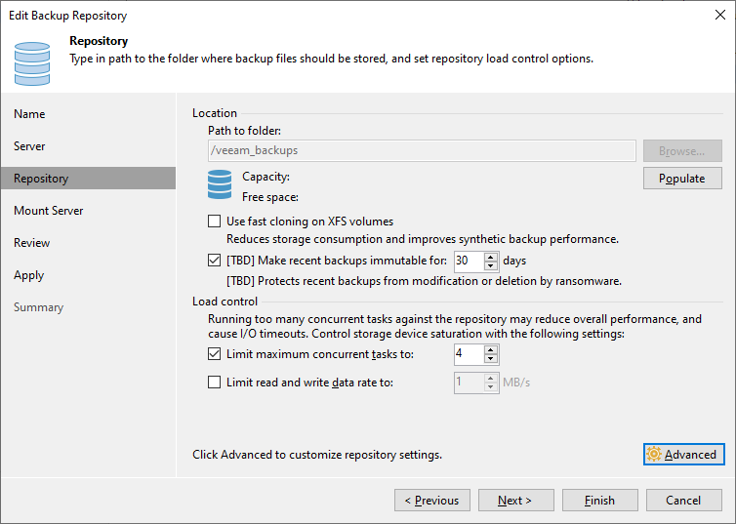
Secure Linux 저장소
해커 또는 랜섬웨어로부터 데이터를 안전하게 보관.
데이터 변조 및 삭제 방지 기능 제공

Slide 34
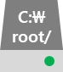





랜섬웨어 대응 능력
빔 소프트웨어는 랜섬웨어 방어와 회복에 대해서 가장 완전한(complete)한 대응 역량을 제공합니다.
예방
서비스 연속성
긴급대응
회복
정상화
감염여부 체크
시스템 자원 사용량, 백업데이터 점검을 통한 탐지 및 경고¹
서버/VM 마비 상황시 백업본의 가상화로 서비스 재개
물리환경 OS, File, DB, DB 테이블, 이메일 단위 복구
백업 데이터
클라우드 WORM 스토리지 연동,100% 변경/삭제 불가 백업 데이터²
서버/VM 마비 상황시 즉시 클라우드 VM으로 서비스 재개
클라우드 환경 VM, 파일, DB, DB 테이블, 이메일 단위 복구
백업 데이터의 감염 여부를 체크하여 서비스 정상화 재개
Veeam One 기능, https://helpcenter.veeam.com/docs/one/alarms/vsphere_alarms_events.html?ver=100 > Possible Ransomware Activity
Veeam Immutability Feature, https://helpcenter.veeam.com/docs/backup/vsphere/understanding_immutability.html?ver=100

Slide 35
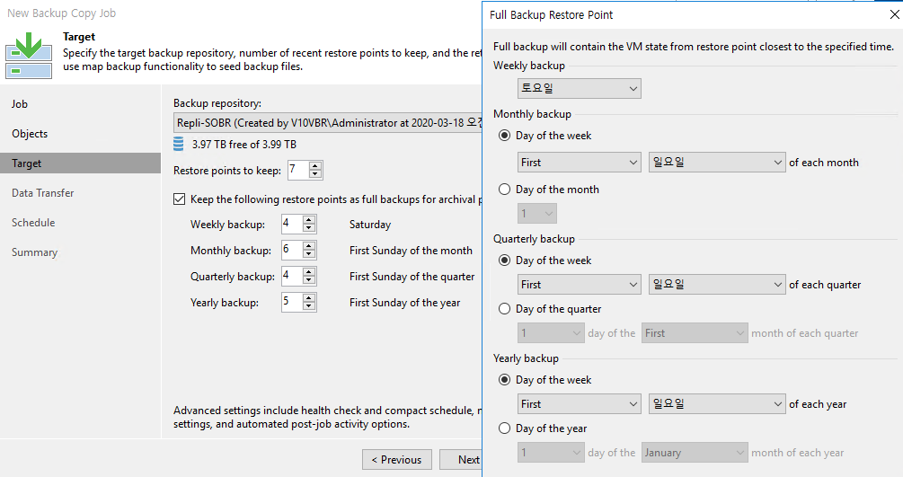
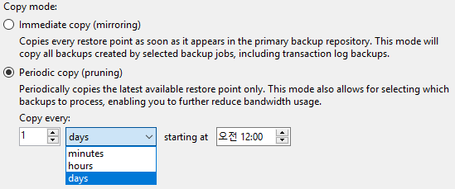


Backup Copy 수행 방식 및 보관 주기
손쉽게 백업 데이터 사본 생성 및 보관 주기 설정
Backup Copy
Immediate Copy
백업 완료 후 즉시 백업 사본 생성
Periodic Copy
특정 시간 단위 반복 수행
시작 시간 설정
분, 시간, 일
복사 데이터에 대한 별도 보관 주기 설정
주, 월, 년 보관 주기 설정
Immediate Copy(Mirroring)
백업 완료 후 즉시 수행
백업
Backup Copy
운영서버
주센터 백업
Repository 서버
원격지 백업
Repository 서버
Periodic Copy(Pruning)
특정 시간 단위 수행
백업
Backup Copy
운영서버
주센터 백업
Repository 서버
원격지 백업
Repository 서버

Slide 36

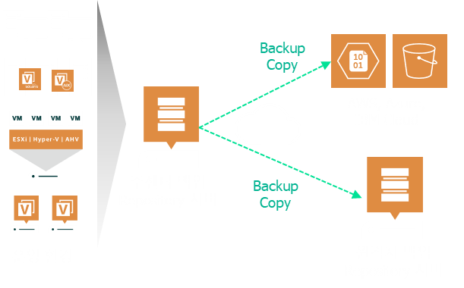



백업 데이터 사본으로부터 손쉬운 복구
Veeam 소프트웨어는 별도의 카탈로그 재생성 없이 데이터 사본 즉시 사용으로
DR 구성에 최적화
Backup Copy 복구
데이터 사본을 통한 복구
VM으로 수분 이내 즉시 복구 (VMware, Hyper-V)
개별/폴더 단위 복구
어플리케이션/데이터베이스 복구
퍼블릭 클라우드 VM으로 자동 복구 (AWS, Azure)
주센터 장애 시 별도의 작업 없이 즉시 백업 데이터 사본 사용
타사의 경우 카탈로그 재생성 작업 필요
저비용 손쉬운 DR 구성 (퍼블릭클라우드, DR)
RTO 15분 유지
AWS, Azure VM으로 복구
복구
복구
가상화로 15분 이내 즉시 VM 복구
파일, DB, BMR 복구

Slide 37
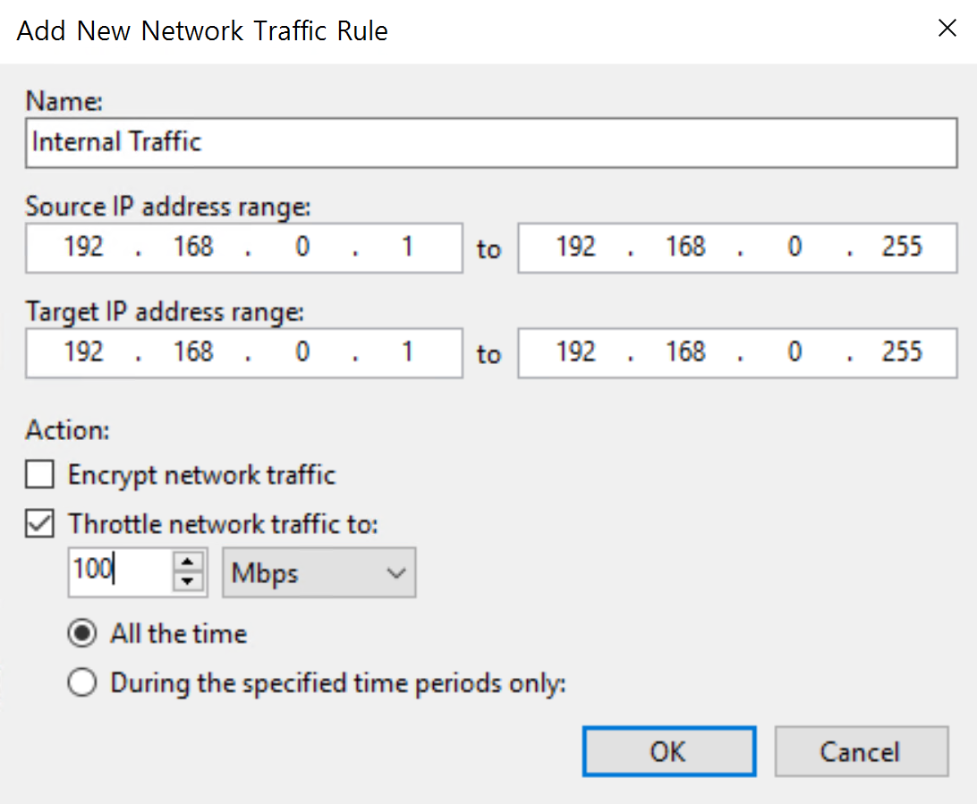
암호화 및 네트워크 대역폭 조절
IP 기반 백업 및 백업 데이터 복사 작업을 대역폭 조절을 통한 업무 서비스 네트웍 부하 최소화
192.168.1.x
10Gbps 중 7Gbps 사용
10.10.10.x
100Mbps 중 70Mbps
사용
1Gbps 중 400Mbps 사용
암호화(256-bit AES)
192.168.1.x
WAN
대역폭 조절

Slide 38
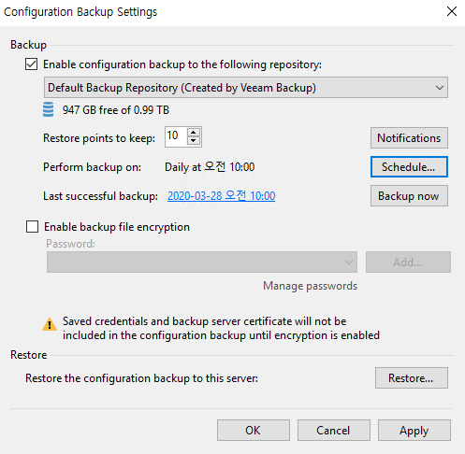
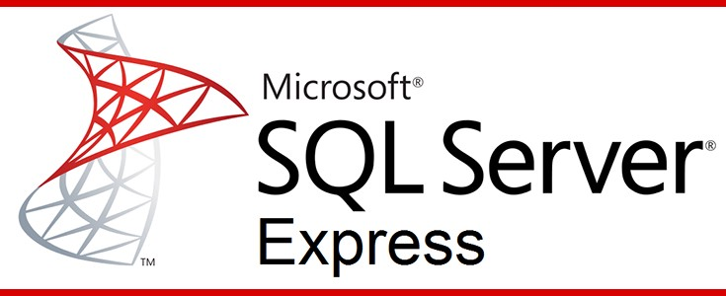
백업 카탈로그 관리 기능
백업 서버 장애 대비 Veeam 구성 정보(카탈로그) 자동 백업 수행
VMware 백업
Veeam 카탈로그 정보
작업 구성 정보
스케줄 정보
작업 히스토리
백업 인프라 구성 정보
소용량 카탈로그 유지
백업 파일 인덱싱 정보 미포함
(Veeam사는 인덱싱 정보 없이 백업 데이터를 즉시
마운트해서 브라우징)
고속의 카탈로그 백업 및 복구
500대 이하 SQL Express 사용
엔터프라이즈 환경 SQL Standard 사용 권장
Veeam
백업 서버
SQL Express 기본 탑재
1일 1회 카탈로그
백업 자동 수행

Slide 39
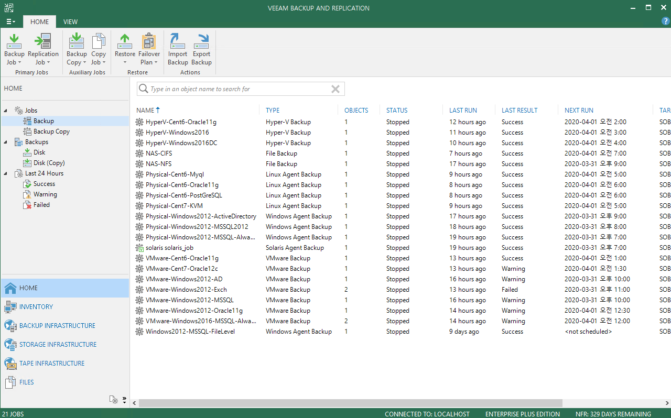
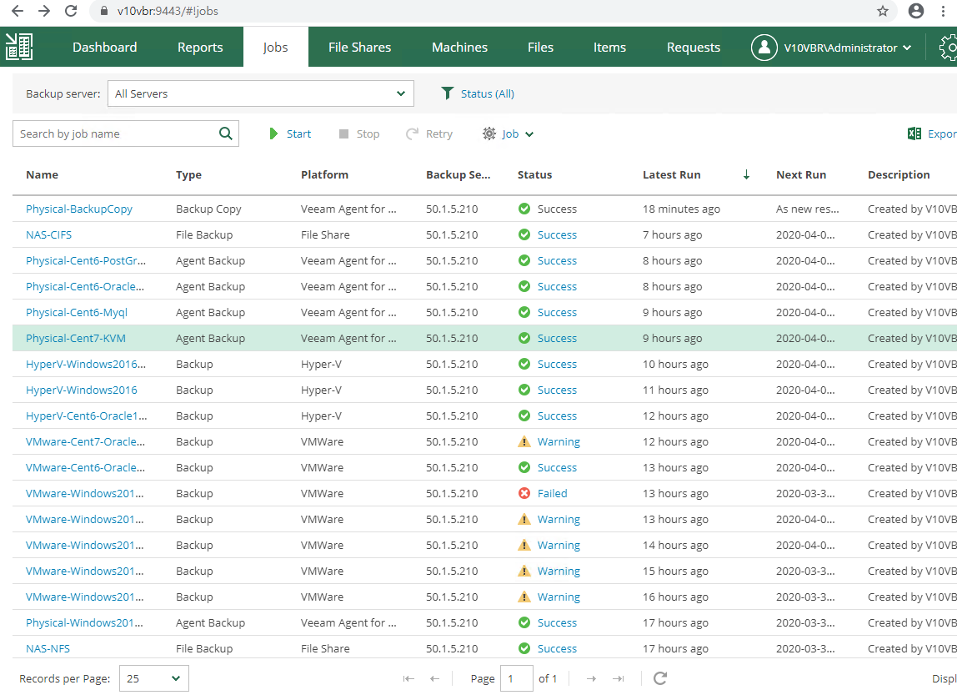
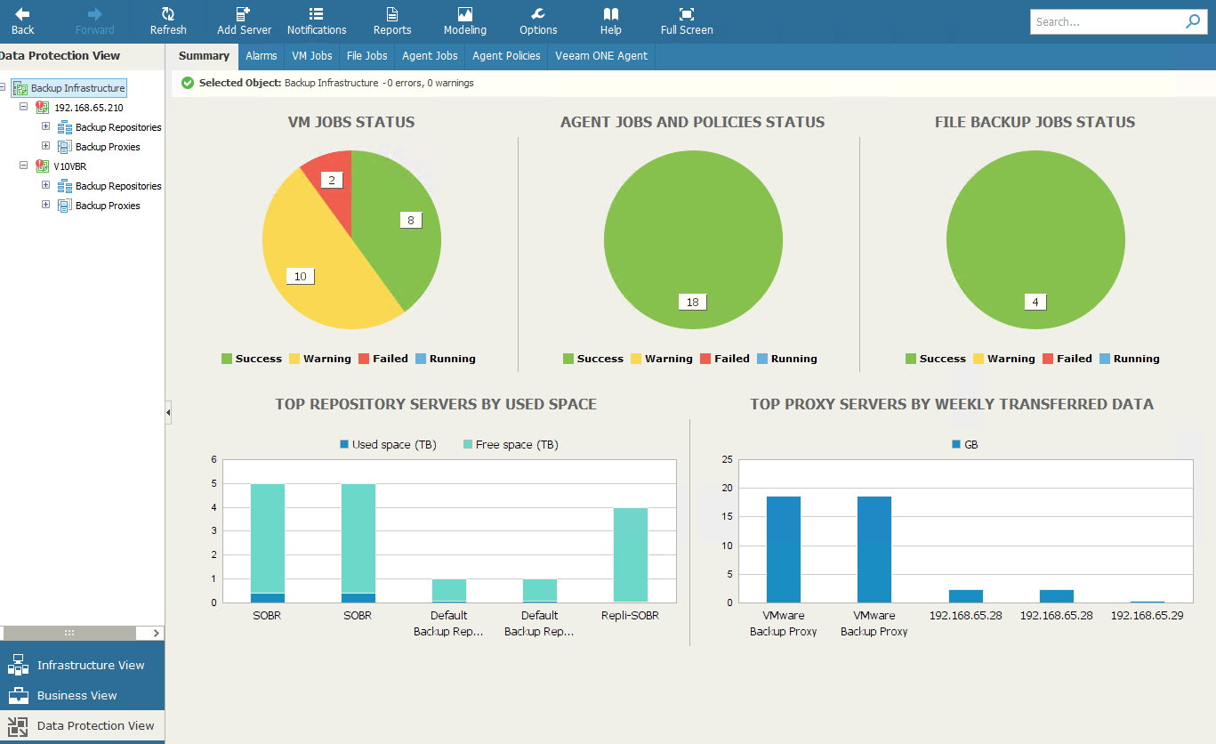
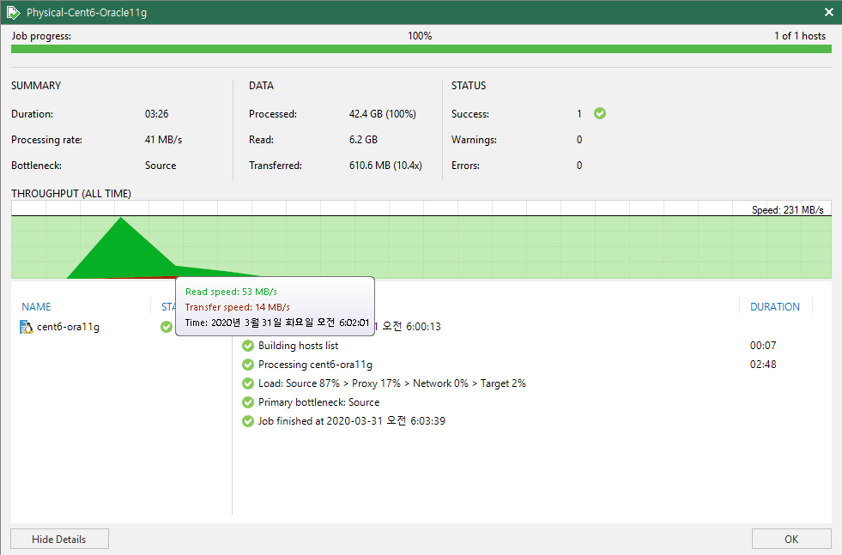
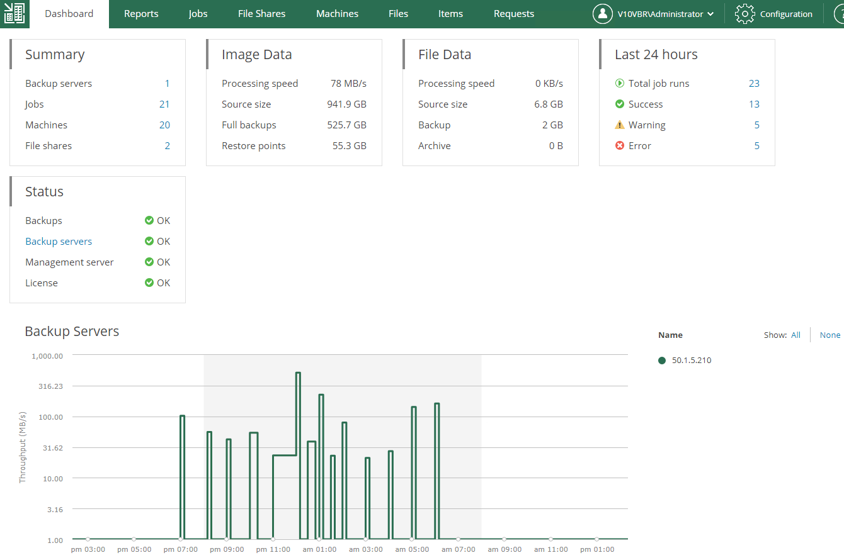

작업 모니터링
모든 작업 실시간 모니터링 및 결과를 직관적으로 확인하며,
Veeam Enterprise Manager로 향상된 대시보드 모니터링 제공
Veeam Enterpise Server(다중 백업 서버 통합 관리)
Veeam Backup & Replication(백업 서버)

Slide 40
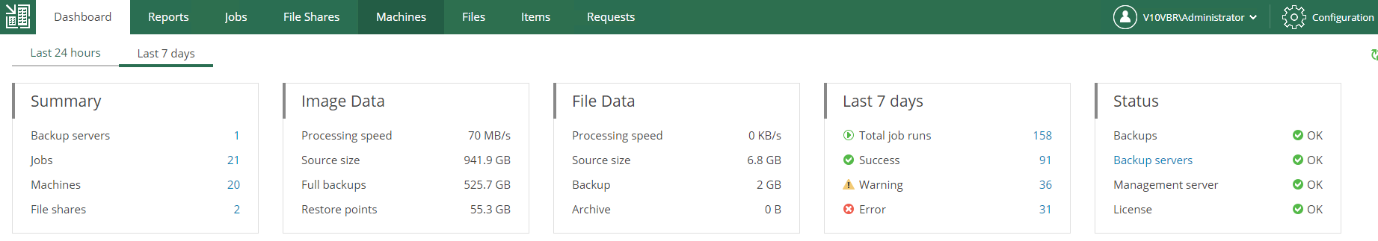
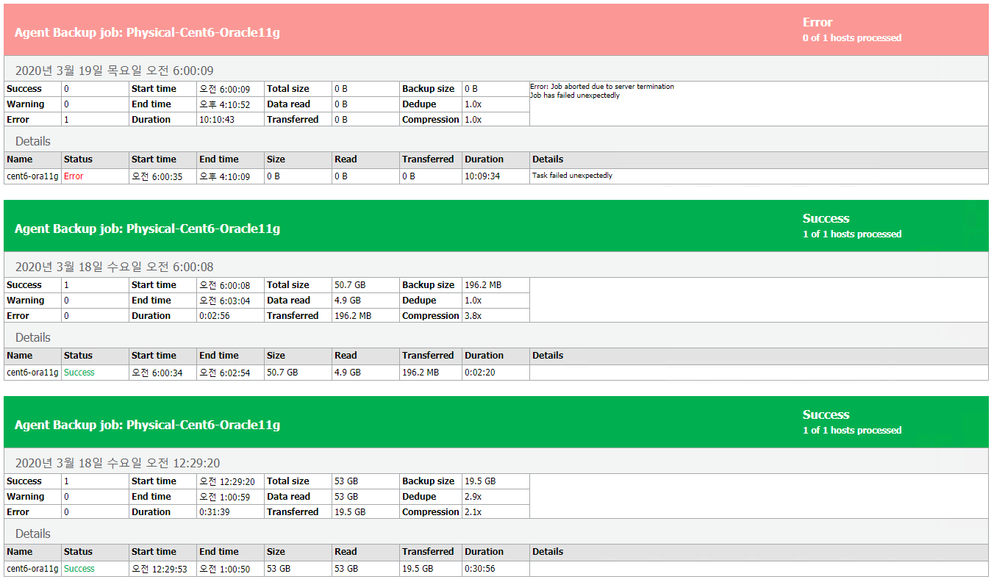
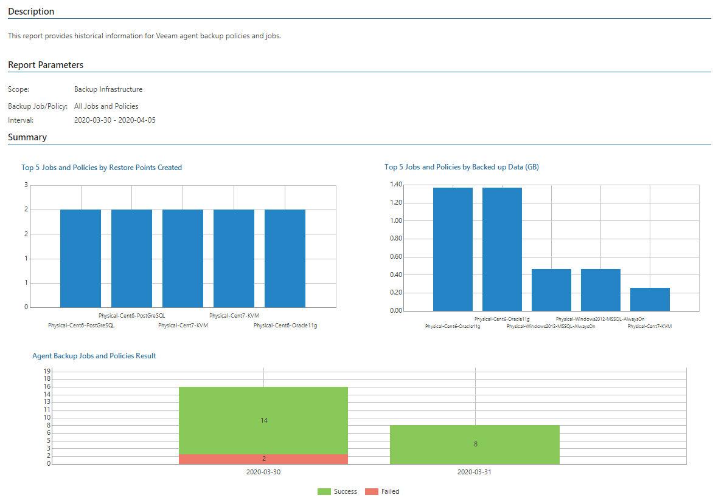
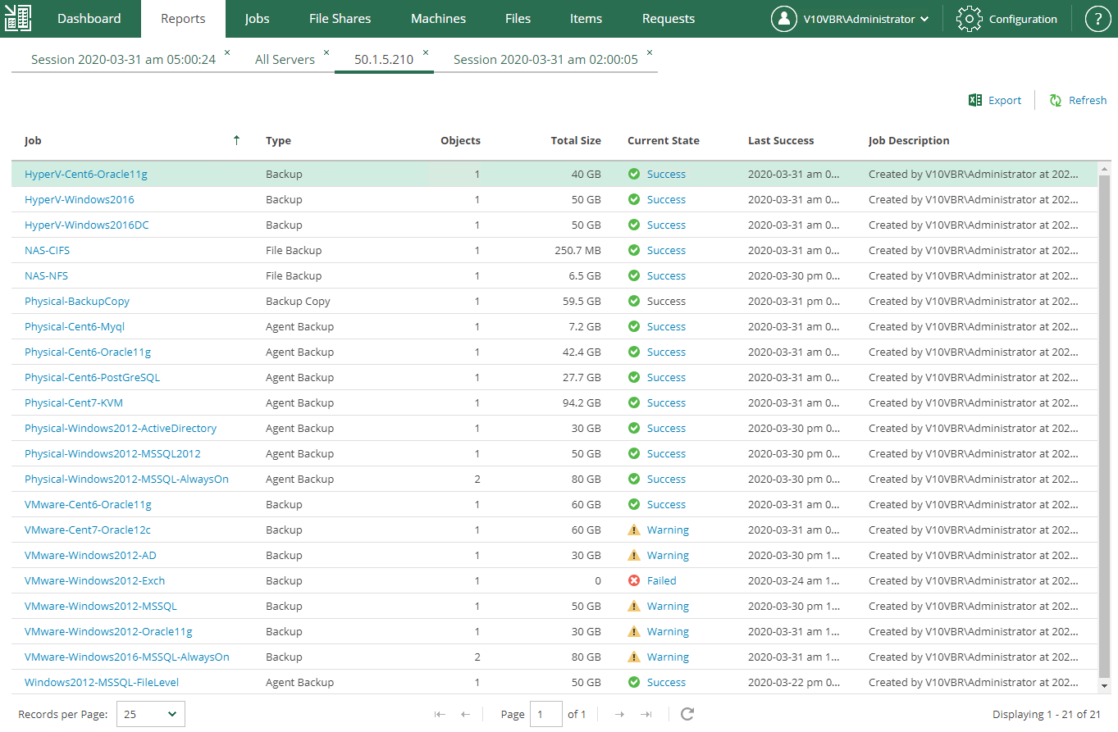
다양한 리포팅 기능
백업 인프라 구성 정보, 백업작업 결과 등 다양하고 향상된 리포팅 기능 제공

Slide 41
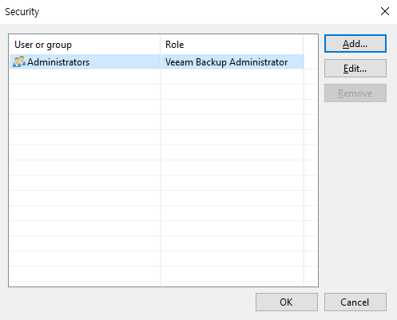




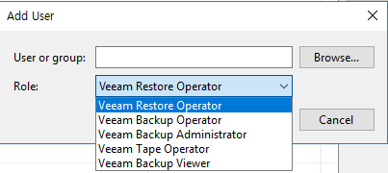

계정 별 권한 설정
백업 서버의 윈도우 사용자 및 그룹 별 권한 설정
백업 관리자
사용자 권한 부여
VM 관리자
VM 모니터링 및 복구 권한
복구 수행
모니터링 관리자
권한 설정
백업 모니터링

Slide 42
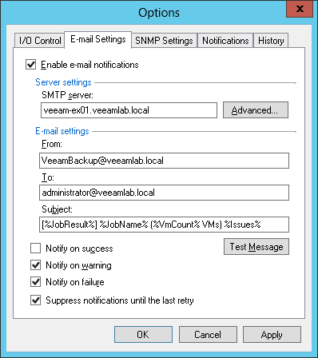
이메일 알림 기능
GUI 접근 없이 최근 작업 상태를 신속하게 인지하기 위한 이메일 수신 설정
Tip: | 수행된 모든 작업(백업, 복구, 복제 등)들에 대한 이메일 알림 제공을 위해서는 Veeam Enterprise Manager 사용

Slide 43
감사합니다.

